Slide 1
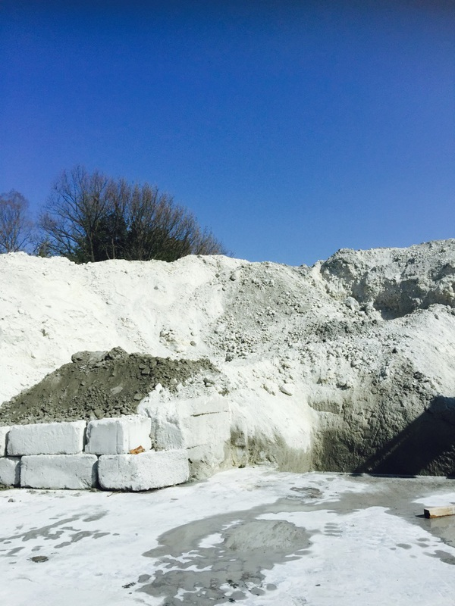
生コン製造業における「残コン」問題について
「処理ができず堆積する生コンスラッジ」

Slide 2
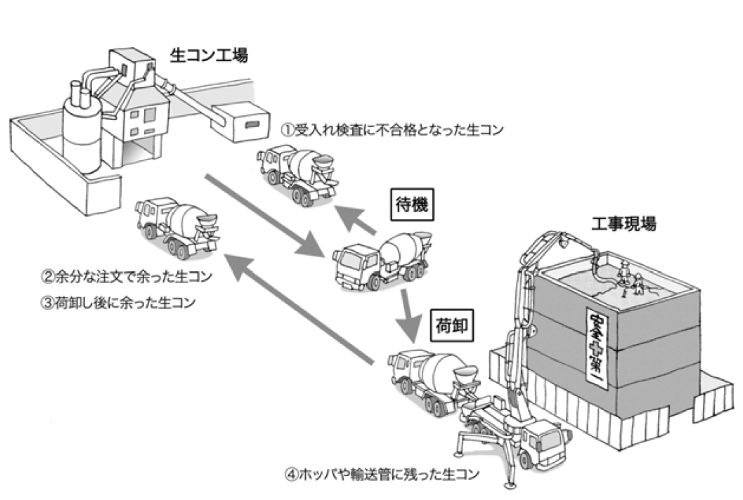
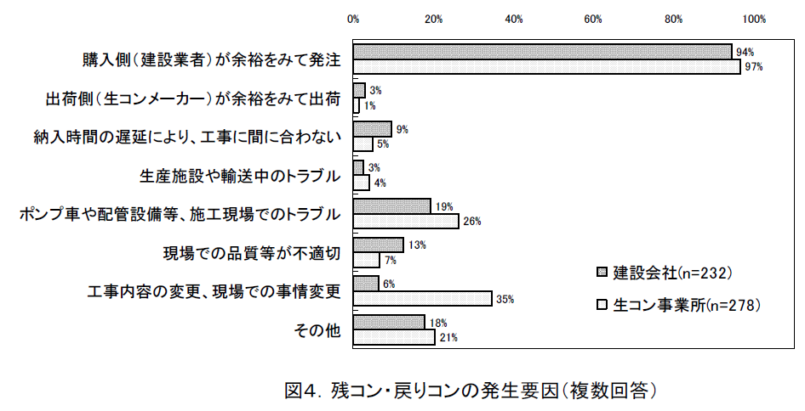
残コンとは
☞残コンとは？
各工事現場では、注文したコンクリート量の１~５%を余らせています。この余ったコンクリートが「残コン」と呼ばれています。残コンの量を全国で足し合わせると年間で１５０～２００万㎥になります。その残コンは、ほとんど利用されることなく、生コン製造工場にて「産業廃棄物」として処理されています。
☞なぜ発生するのか？
残コンが発生する責任は、施工者（発注者）にあります。発生する原因としては図表１の通り様々な事情があるものの、その主たる原因は「購入側（施工者）が余裕を見て発注」が9割以上（図表２）を占めています。
「残コン・戻りコンの発生抑制、有効利用に関するアンケート調査」（国土交通省総合政策局建設振興課労働対策室、平成18年9月1日）

Slide 3
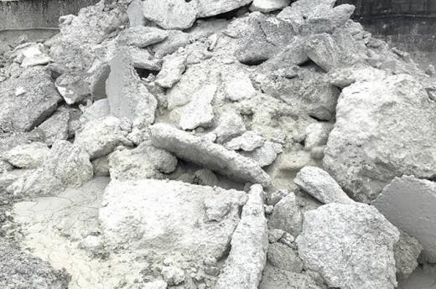
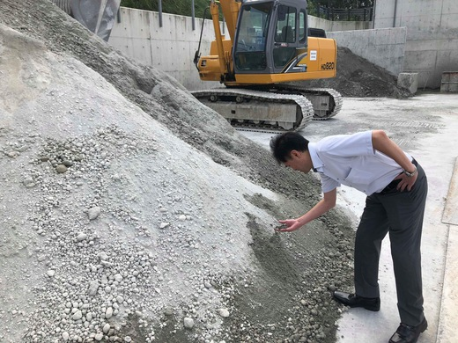
残コンによる問題とは
☞環境負荷
平成12年に公布された「建設リサイクル法」（正式名称「建設
工事に係る資材の再資源化等に関する法律」）は、建設資材の
適正処理と再資源化の促進を目的とするものです。
建設リサイクル法において「建設発生土」は建設副産物と
して定義されていますが、「残コン」は建設副産物として厳密
に定義されておらず、再資源化の対象として曖昧なままとなって
います。実態としては、残コンの大半は生コン工場に戻されて
生コンスラッジとして産廃事業者に有償（1㎥当たり1万円～）
引取処分されます。この結果、年間150～200万㎥が埋め立て処理
されており、環境へ大きな負荷をかけています。
☞生コン製造工場の経済的負荷
残コンが発生すると、施工者は生コン工場任せにして、生コン
車で工場に持ち帰らせ、残コンを生コン工場に無償で処理させ
ているのが実態です。しかしながら処分コストは年々上昇して
おり、生コン工場では経済的な負荷も増加しています。
首都圏に位置する生コングループの年間の処分費用は10年前に
処理費用1億円程度で済んでいたものが、現在は年間4億円に
迫っているそうです。

Slide 4
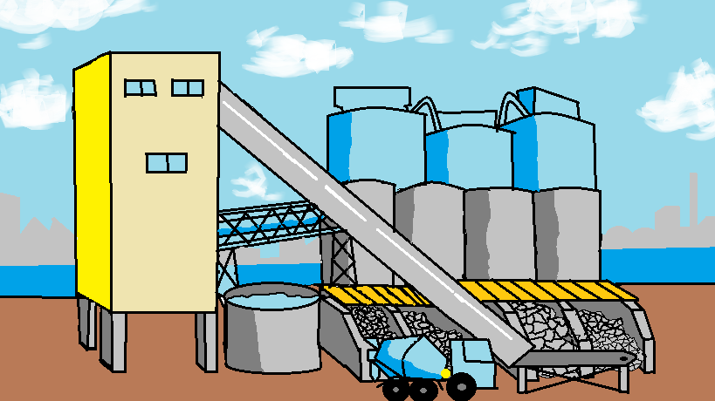
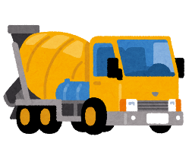
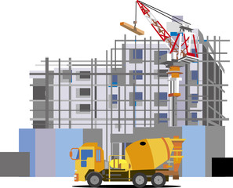
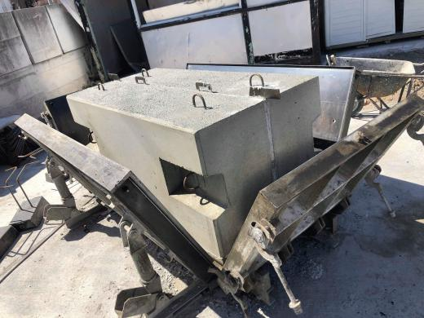
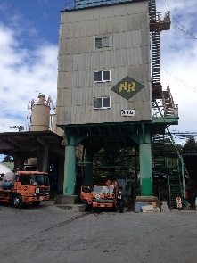
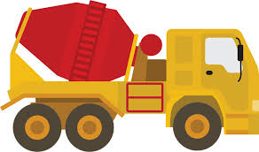
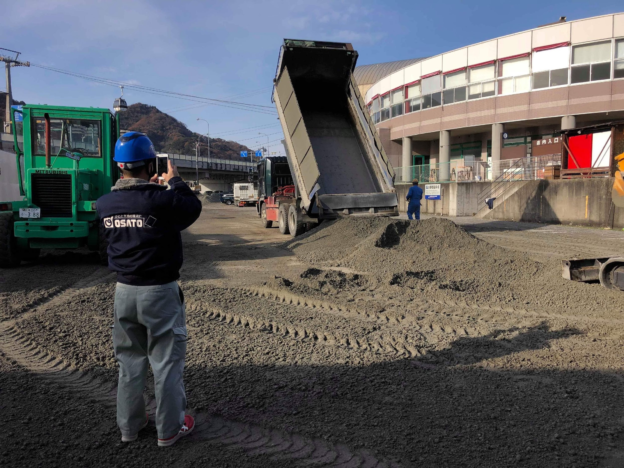
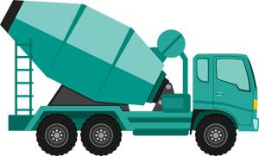
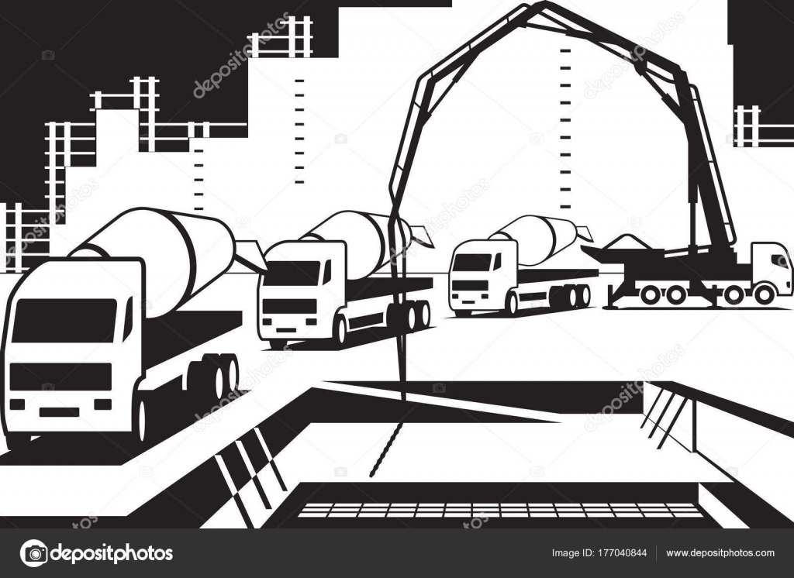
残コンステーション（残コン処理代行業）構想
☞生コン工場における残コン処理の課題
生コン工場における残コン処理は、廃棄費用負担だけではなく、①残業や休日出勤などの労働負荷、②専用処理装置の導入、③破砕に伴う騒音、粉塵、振動など周囲環境への悪影響など大きな経営課題となっています。特に①労働負荷については、従業員が休日出勤して残コンを破砕する、あるいは終業後に残業時間で処理するなど、労務面で大きな負担を強いられております。このように生コン工場においては、経済面でも労務面でも大きな課題となっており、単独工場での対応が限界に達しつつあります。
☞残コンステーションで課題解決！
現在、各々の工場にて処理されている残コンをまとめて処理する残コンステーションを
各地域に１～２拠点を配置し、残コン処理を効率的かつ再資源化することを計画しております。
なお、民間企業おいて安全かつ衛生的に残コンを処理できる手法が開発されており、こうした技術を活用して実際の処理は生コン工場に委託する方針です。
残コンステーションのメリットは、処理を集約することで、①工場単独の残コン処理費用を半減にすること、②処理された残コンは再資源化されてブロックや路盤材・舗装材として活用されること、③廃棄物の処理量をゼロにすること、にあります。
生コン工場
ミキサー車
建設現場
ミキサー車
残コン
ステーション
ブロック材料
出荷
残コン発生
再資源化
荷下ろし
残コン下ろし
舗装材料

Slide 5
事業開始にあたって確認事項
☞確認事項１
残コンに関する見解は都道府県のそれぞれの保健所に委ねられています。平成27年4月10日の内閣答弁大181号において、行政として残コン問題は認識されているものの、「『都道府県知事等』において適切に判断すべきもの」とされております。
建設現場から持ち戻される残コンは、発注者からマニフェストの交付を受けることなく運搬されています。すなわち、「廃棄物」とはみなされていない、というのが実態です。
☞確認事項２
「廃棄物」でない以上、残コンの再資源化については中間処理業の許可が不要と認識するのが自然です。発生した残コンを自社で処理している生コン工場は、いずれも中間処理業許可をもって処理しておりません。
しかしながら、単独工場での処理や再資源は極めて困難な状況です。再資源化された再生材料をすべて売り切ってしまう販売能力がなければ、集荷スペースを超えて余った再生材料は廃棄物として処理されざるを得ず、環境負荷を減らすことにはなりません。
このため、再資源化された再生材料を製品化し、かつ販売能力を有する生コン工場（残コンステーション）にて周辺工場の残コンを代行して再生処理することが、社会的見地から最も合理的かつ経済的であり、環境負荷を限りなく低減させることが可能です。

